Slide 1

ফেনী জেলা অনলাইন স্কুলে সকলকে স্বাগতম

Slide 2



শিক্ষক পরিচিতি
জেসমিন আক্তার
সহকারী শিক্ষক
আলী আজম উচ্চ বিদ্যালয় ও কলেজ
ফুলগাজী, ফেনী

Slide 3

পাঠ পরিচিতি
শ্রেনিঃনবম ও দশম
বিষয়-তথ্য ওযোগাযোগ প্রযুক্তি
অধ্যায়-প্রথম

Slide 4
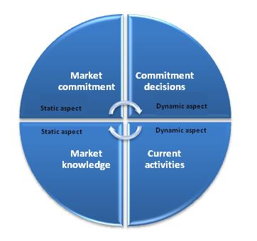
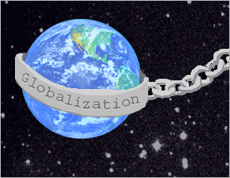
নিচের ছবি দু্টি দেখ
ইন্টারনেটের মাধ্যমে যোগযোগ

Slide 5
পাঠ শিরোনাম
তথ্য ও যোগাযোগ প্রযুক্তির বিকাশের উল্লেখযোগ্য ব্যক্তিত্ব

Slide 6
শিখনফল
১।বিশ্বায়ন কী বলতে পারবে।
২।আন্তর্জাতিকতা ত্বরা্ন্বিত হওয়ার পেছনের কারণ বলতে পারবে।
৩।তথ্য ও যোগাযোগ প্রযুক্তির বিকাশে উল্লেখযোগ্য ব্যক্তিদের পরিচয় বলতে পারবে ও ব্যাখ্যা করতে পারবে।

Slide 7
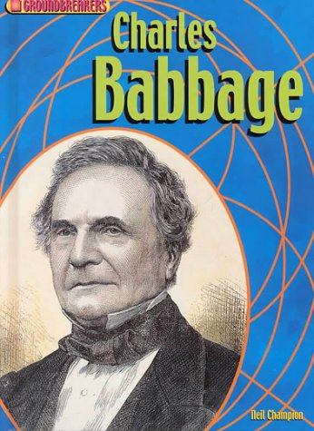
চার্লস ব্যাবেজ
আধুনিক কম্পিউটার এর জনক
জন্ম ১৭৯১
তিনি ডিফারেন্স ও এনালাইটিক্যাল ইঞ্জিন নামে দুটি যন্ত্র আবিষ্কার করেন।
মৃত্যু ১৮৭১

Slide 8

আধুনিক কম্পিউটারের বিকাশ বা প্রচলন শুরু হয় চার্লস ব্যাবেজ নামে একজন ইংরেজ প্রকৌশলীও গণিতবিদের হাতে।অনেকে তাঁকে আধুনিক কম্পিউটারের জনক বলে থাকেন।তিনি তৈরি করেন ডিফারেনস ইঞ্জিন ওএনালিটিক্যাল ইঞ্জিন নামে দুটি যন্ত্র আবিষ্কার করেন।১৮২২ ডিফারেনস ইঞ্জিন আবিষ্কার করেন।১৯৯১ সালে লন্ডনের বিজ্ঞান জাদুঘরে চার্লস ব্যাবেজের বর্ণনা অনুসারে একটি ইঞ্জিন তৈরি করা হয়।সেটি সঠিকভাবেই কাজ করছে এবং পরবর্তীতে তিনি এনালিটিক্যাল ইঞ্জিন নামে একটি গণনা যন্ত্রের পরিকল্পনা করেন।

Slide 9
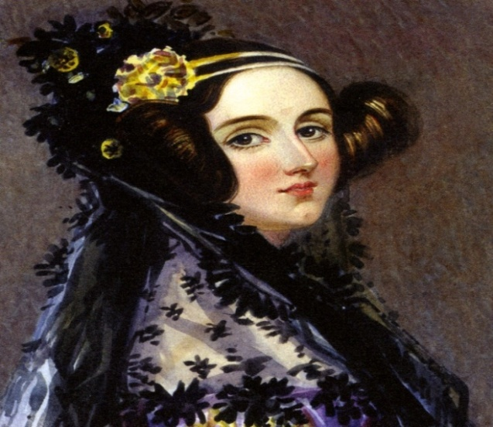
অ্যাডা লাভলেস
জন্ম-১৮১৫
কম্পিউটার প্রোগ্রামিং এর প্রবর্তক
মৃত্যু- ১৮৫২
তিনি কবি লর্ড বায়রনের কন্যা

Slide 10
অ্যাডা লাভলেস-গণনার কাজটি কীভাবে আরো কার্যকর করা যায় সেটি নিয়ে ভেবেছিলেন কবি বায়রনের কন্যা অ্যাডা লাভলেস।মায়ের কারণে অ্যাডা ছোটবেলা থেকে বিজ্ঞান ও গণিতে আগ্রহী হয়ে ওঠেন।১৮৩৩ সালে চার্লস ব্যাবেজের সঙ্গে তার পরিচয় হলে ।তিনি ব্যাবেজের এনালিটিক্যাল কাজে লাগানোর জন্য “প্রোগ্রামিং”এর ধারণা সামনে নিয়ে আসেনএ কারনে অ্যাডা লাভলেসকে প্রোগ্রামিং ধারনার প্রবর্তক হিসেবে সম্মানিত করা হয়।

Slide 11
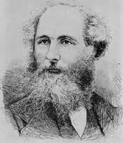
ম্যাক্সওয়েল
জন্ম ১৮৩১
বিনা তারে বার্তা পাঠানো
মৃত্যু ১৮৭৯
তড়ি চৌম্বক বলের প্রবর্তক

Slide 12
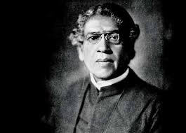
জগদীশ চন্দ্র বসু
জন্ম-১৮৫৮
মৃত্যু-১৯৩৭

Slide 13
বিনা তারে এক স্থান থেকে অন্য স্থানে বার্তা প্রেরণে প্রথম সফল হন বাঙালি বিজ্ঞানী জগদীশ্চন্দ্র বসু (Jagadish Chandra Bose)।১৮৯৫ সালে জগদীশচন্দ্র বসু অতি ক্ষুদ্র তরঙ্গ ব্যবহার করে এক স্থান থেকে অন্য স্থানে তথ্য প্রেরনে সক্ষম হন।
“অদৃশ্য আলোক ইট পাট কেল ঘর বাড়ি ভেদ করিয়া অনায়াসেই চলিয়া যায় ।সুতরাং ইহার সাহায্যে বিনাতারে সংবাদ প্রেরণ করা যাইতে পারে ।”
“আমরা যেরূপ আহার করি,গাছ সেইরূপ আহার করে ,গাছের গোড়ায় পানি না দিলে গাছের আহার বন্ধ হইয়া যায় ও গাছ মারা যায় ।”

Slide 14
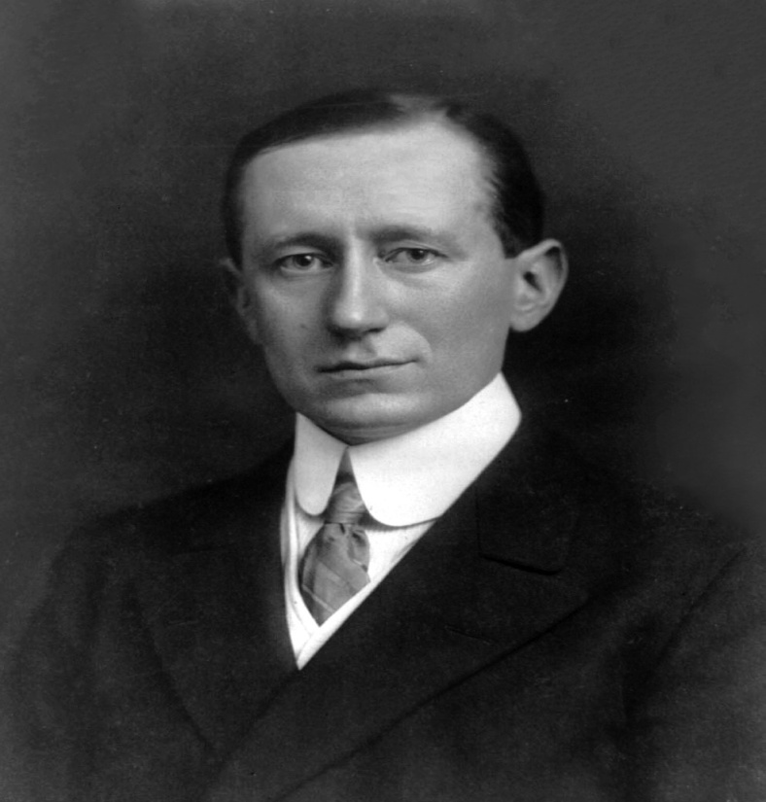
মার্কনি
জন্ম-১৮৭৪
মৃত্যু-১৯৩৭
বেতার যন্ত্রের আবিষ্কারক

Slide 15

বেতার তরঙ্গ ব্যবহার করে একই কাজ প্রথম প্রকাশিত হওয়ায় সার্বজনীনস্বীকৃতি পান ইতালির বিজ্ঞানী গুগলিয়েলমোমার্কনি(GuglielmoMarconi)।এ জন্য তাকে বেতার যন্ত্রের আবিষ্কারক হিসাবে স্বীকৃতিদে ওয়া হয়।বিশ শতকে ইলেক্ট্রনিক্সের বিকাশের পর প্রথম আইবিএম কোম্পানি মেইনফ্রেম কম্পিউটার তৈরি করে ।পর্যায়ক্রমে ১৯৭১ সালে মাইক্রোপ্রসেসর আবিষ্কৃত হলে সাশ্রয়ী কম্পিউটার তৈরির পথ সুগম হয়।

Slide 16
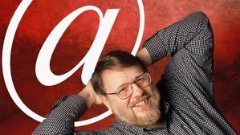
রেমন্ড স্যামুয়েল টমলিনসন
ই-মেইল সিস্টেম এর প্রবর্তক

Slide 17
বিশ শতকের ষাট-সত্তরের দশকে ইন্টারনেটপ্রটোকল ( Internet Protocol )ব্যবহার করে আরপানেটের (Arpanet)আবিষ্কৃত হয়।তখন থেকে নেটওয়ার্কের মাধ্যমে কম্পিউটার সমূহের মধ্যে আন্তঃসংযোগ বিকশিত হতে শুরু করে ।আরএবিকাশের ফলে তৈরি হয় ইন্টারনেট.১৯৭১সালে আরপানেটে ইলেক্ট্রনিক মাধ্যমে পএয়ালাপের সূচনা করেন আমেরিকার প্রোগ্রামার রেমন্ডস্যামুয়েল টমলিনসন।তিনিই প্রথম ই-মেইল সিস্টেম চালু করেন.

Slide 18
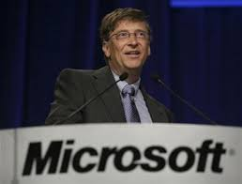
বিল গেটস

Slide 19
১৯৮১ সালে আইবিএম তাদের বানানো পার্সোনাল কম্পিউটারের অপারেটিং সিস্টেম তৈরি করার জন্য উইলিয়াম হেনরি “বিলগেটস”(William Henry Gates)(জন্ম অক্টোবর ২৮,১৯৫৫সালে)ওতাঁর বন্ধদের প্রতিষ্ঠান মাইক্রোসফটকে দায়িত্ব দেয়।বিকশিত হয় এমএস ডস এবং উইন্ডোজ অপারেটং সিস্টেম।বর্তমানে পৃথিবীর অধিকাংশ কম্পিউটার পরিচালিত হয় বিল গেটস প্রতিষ্ঠিত মাইক্রোসফট কোম্পানির অপারেটিং সিস্টেম সফটওয়্যার ।তিনি গরীবদের জন্য করোনার টিকা উদ্ভাবনের পেছনে ব্যয় করেন ১৫ কোটি ডলার।

Slide 20
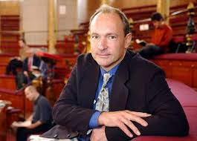
ইন্টারনেটের জনক
স্যার টিমোথি জন টিম বার্নাস লি
জন্ম -৮ জুন ১৯৫৫ সাল,(লন্ডন)

Slide 21
ইন্টারনেটের বিকাশকালে ১৯৮৯ সালে একজন ব্রিটিশ কম্পিউটার বিজ্ঞানী হাইপারটেক্সট ট্রান্সফার প্রটকোল ব্যবহার করে তথ্য ব্যবস্থাপনার প্রস্তাব করেন এবং বাস্তবায়ন করেন।সেই থেকে স্যার টিমোথি জন টিম বার্নাস-লি ওয়ার্ল্ড ওয়াইড ওয়াইবের (www) জনক হিসেবে পরিচিত।

Slide 22
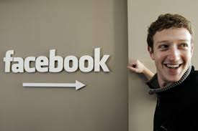
মার্ক জুকার বার্গ
ফেসবুকের জনক জন্ম(১৪ মে ১৯৮৪)

Slide 23
বর্তমান পৃথিবীর সবচেয়ে জনপ্রিয় সামাজিক যোগাযোগ মাধ্যমের নাম ফেসবুক।হার্ভার্ড বিশ্ববিদ্যালয়ের শিক্ষার্থী মার্ক জুকারবার্গ (Mark Zukerberk)তার চার বন্ধুর হাতে সূচিত হয় ফেসবুকের শুরুতে এটি কেবল বিশ্ববিদ্যালয়ের শিক্ষার্থীদের মধ্যে আবদ্ধ থাকলেওমার্চ২০১৫-এর পরিসংখ্যান অনুযায়ী বিশ্বের প্রায় ১৪১৫ মিলিয়ন ব্যবহারকারী ফেসবুক ব্যবহার করেন।

Slide 24
একক কাজ
চার্লস ব্যাবেজ সম্পর্কে সংক্ষিপ্ত বিবরণ লিখ।

Slide 25
দলীয় কাজ
    ফেসবুকের জনক ও ইন্টারনেটের জনকের জীবনী সম্পর্কে বর্ণনা কর।

Slide 26
মূল্যায়ন
১|বিশ্বায়ন বলতে কী বুঝায়|
২|ই-মেইল এর প্রবর্তক কে বুঝিয়ে বল|
৩| বেতার যন্ত্রের আবিষ্কারক কে তার সম্পর্কে ব্যাখ্যা কর।

Slide 27
বাড়ির কাজ
বিশ্বায়ন কী?
মাইক্রোসফট কোপানীর উদ্ভাবক কে ব্যাখ্যা কর।
বিল গেটস কেন বিখ্যাত আলোচনা সাপেক্ষে বুঝিয়ে বর্ননা কর।

Slide 28


ধন্যবাদ

